Slide 1

Disciplina
Modelagem de Domínio e
Conceitos de Orientação a Objetos
PROF. FERNANDO TAMBERLINI ALVES

Slide 2
Paradigmas de Programação
A orientação a objetos pode ser vista como um passo natural na evolução dos paradigmas
Orientado a Objetos
Classes e Objetos
Pacotes e Bibliotecas
Procedural
Procedimentos
Estruturado
Sequência de Instruções
Estruturas de Decisão
Funções
Estruturas de Repetição
Notes:
0

Slide 3

Paradigma Estruturado
Só usa sequência, decisão e repetição
Código mais fácil de ler, mas ainda difícil para sistemas grandes devido a repetição de código
O que fazer se for necessário repetir uma sequência de linhas de código em diferentes locais?
Notes:
0

Slide 4
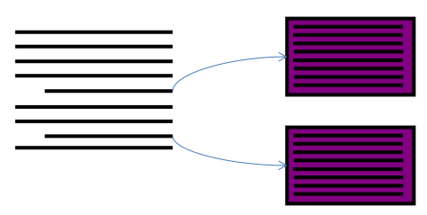
Paradigma Procedural
Sinônimo: paradigma procedimental
Uso de subprogramação
    Agrupamento de código permitindo a criação de ações complexas
    Atribuição de um nome para essas ações complexas
    Chamada a essas ações complexas de qualquer ponto do programa
Essas ações complexas são denominadas procedimentos, sub- rotinas ou funções
Notes:
0

Slide 5
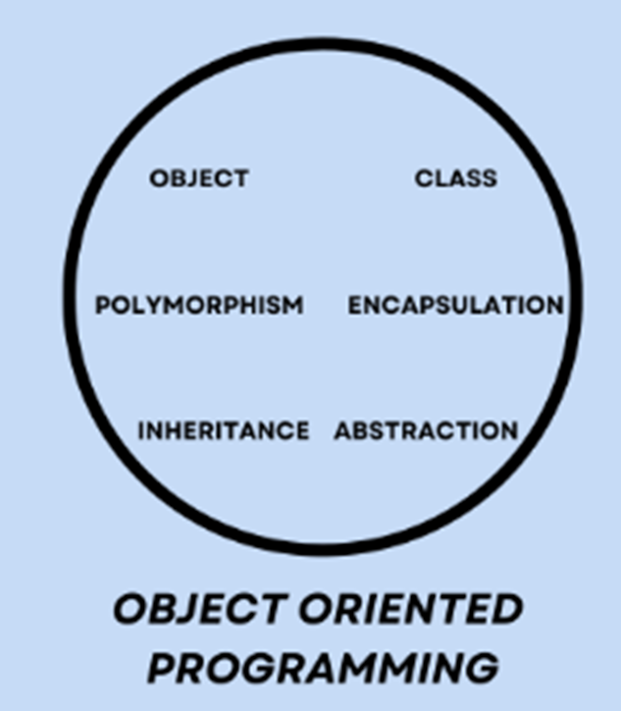
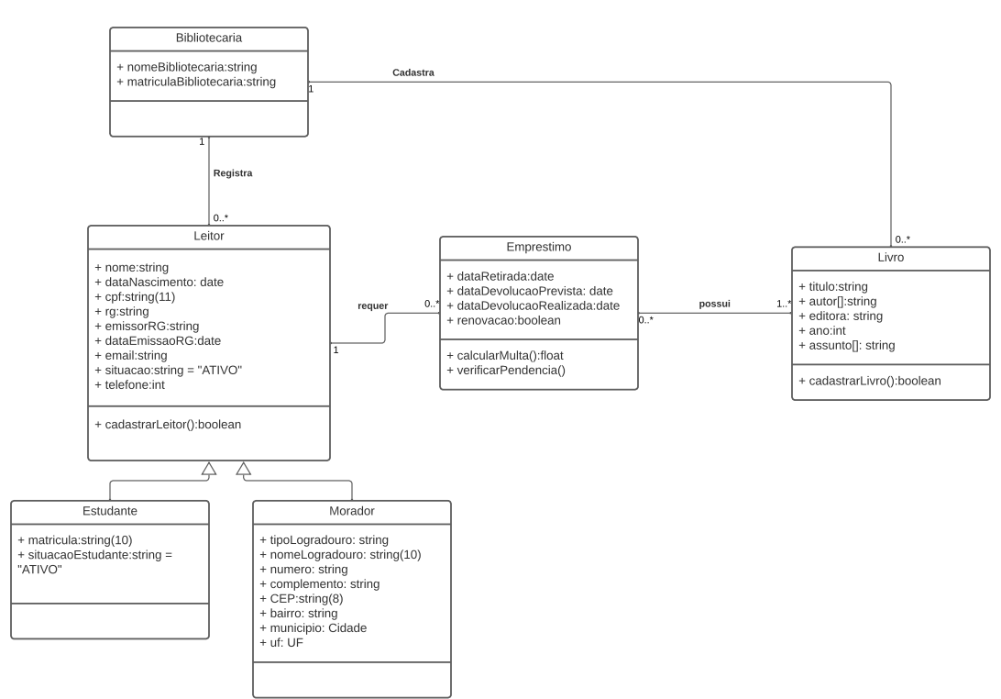
Paradigma Orientação a Objetos
Classes e Objetos
    Agrupamento de atributos e métodos
Pacotes de Classes
    Agrupamento de classes afins
    Representam bibliotecas de apoio
Facilitam o reuso e reaproveitamento de código
Facilitam alta coesão e baixo acoplamento
Prof. Fernando Tamberlini Alves | Modelagem de Domínio e Conceitos de Orientação a Objetos| Aula 04 – Modelagem
5
Notes:
0

Slide 6
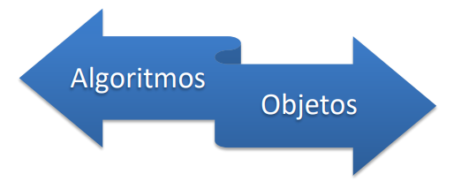
P. Procedural x POO
Paradigma Procedural
Organiza o programa em termos de algoritmos
Paradigma Orientado a Objetos
Organiza o programa em termos de objetos
Notes:
0

Slide 7
Algoritmos x Objetos
Podemos criar programa pensando em termos de objetos ao invés de algoritmos?
O mundo é composto de objetos
    Uma loja tem produtos, pedidos, estoque, etc.
    Um restaurante tem mesas, garçons, comidas, bebidas, etc.
    Uma universidade tem professores, alunos, disciplinas, etc.
    Uma rodoviária tem ônibus, passageiros, bagagens, etc.
E se criarmos programas basicamente criando objetos equivalentes ao mundo real, e fazendo com que esses objetos se comuniquem?
Notes:
0

Slide 8
P. Procedural x POO
Exemplo: Agenda Eletrônica
Paradigma Procedimental
Variáveis
  Vetor de nomes
  Vetor de endereços
  Vetor de telefones
Procedimentos
  Listagem de todos os nomes
  Listagem do endereço dado um nome
  Listagem do telefone dado um nome
  Adição de nome, endereço e telefone
  Remoção de nome, endereço e telefone
Paradigma OO
Objeto Agenda
  Atributo : Vetor de Contatos
  Métodos
      Listagem de Contatos
      Adição de um Contato
      Remoção de um Contato
Objeto Contato
  Atributos: Nome, Endereço Telefone
  Métodos
    Exibição de nome, endereço e telefone
    Edição de nome, endereço e telefone
Notes:
0

Slide 9
P. Procedural x POO
Procedural
Foco no Processo
Reuso Limitado
Orientada a Objetos
Foco nos Objetos (Entidades e atores)
Facilita o reuso
Código Complexo e Longo
Dados Globais
Complexidade nas associações entre objetos
Dados Protegidos
Notes:
0

Slide 10
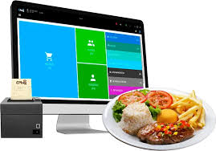
P. Procedural x POO
Exemplo: Aplicativo para Restaurante
Exercitar a análise e projeto de software sob ambos paradigmas
P. Procedural x PO
Notes:
0

Slide 11


Exemplo Prático – SI Biblioteca
Antônia é a nova estagiária de Informática da Secretária de Educação de um pequeno município do interior de Minas Gerais. Infelizmente o munícipio não tem orçamento para comprar uma solução de mercado para gestão da Biblioteca, sendo assim o prefeito quer que seja feito um sistema para automatizar as atividades rotineiras da única biblioteca da cidade.
O prefeito comprou vários livros, contudo a conduta rigorosa da bibliotecária Sra. Clotilde tem afastado os leitores da biblioteca. O prefeito quer que o sistema permita qualquer pessoa da cidade pesquise os livros disponíveis pela internet podendo ser pesquisado pelo Nome do Autor, Título ou Assunto. Ele também quer que o sistema agilize o empréstimo e a verificação de quem está com o empréstimo atrasado.
Diante desta demanda, o Secretário de Educação solicitou que a nova estagiária Antônia fosse na biblioteca da cidade para conversar com a bibliotecária Sra. Clotilde para levantar os requisitos do novo sistema.

Slide 12
Exemplo Prático – SI Biblioteca
Assim que a estagiária chegou na biblioteca, a Sra. Clotilde a interpelou com os seguintes dizeres:
“Estou cansada dessa gentalha que vem aqui coloca as mãos sujas nos meus livros fora as pessoas que os devolvem com rabiscos. Aqui nessa biblioteca só eu posso pegar nos livros antes do empréstimo. Senão eles pegam, folheiam, sujam e coloca na estante errada mesmo eu pedindo para eles colocarem no carrinho perto do balcão.
Você é a menina que veio a pedido do prefeito, certo? Bom, acho totalmente desnecessário um sistema já que eu dou conta. Mas vou explicar as regras daqui. Para pegar livro emprestado tem que ser aluno matriculado nas escolas da cidade ou morador da cidade. Podem ficar com até três livros emprestados e o tempo do empréstimo é de 15 (quinze) dias. Só pode renovar o empréstimo uma única vez. Antes de pedir empréstimo, o estudante ou morador deve estar cadastrado aqui. Para o cadastro é necessário a carteirinha de estudante ou comprovante de residência. Só estudante com matrícula ativa na escola pode pegar livro.”

Slide 13
Exemplo Prático – SI Biblioteca
A estagiária Antônia anotou tudo que a Sra. Clotilde falou e no fim ela perguntou:
Você poderia descrever em detalhes as principais atividades da biblioteca?
A Sra. Clotilde respondeu:
- Ora, você nunca esteve numa biblioteca antes? Inicialmente, o leitor pesquisa o livro em uma das 3 (três) gavetas de ficha (Autor, Título e Assunto). Ele anota os dados da ficha do livro e traz aqui no balcão. Eu verifico se o livro está emprestado. Caso o livro esteja aqui, eu peço a identificação do leitor e verifico se o cadastro dele está ok. Se tiver tudo certo, eu pego livro na estante e carimbo a data de devolução na ficha na contracapa. Falo bem alto que só pode renovar por uma vez e se devolver com atraso paga uma multa de R$ 0,50 por dia. Pouca gente paga a multa, mas se tiver devendo não pega mais empréstimo. Eu verifico todos os dias os livros que estão atrasados e ligo para as pessoas cobrando a devolução. Se não tiver sido renovado ainda, eu dou a opção de renovar por uma única vez.

Slide 14

SI Biblioteca – Atividade Prática
A partir da entrevista com a bibliotecária e utilizando o poder da abstração, faça as seguintes atividades:
Identifique as entidades envolvidas (atores e objetos) no contexto (domínio) da SI Biblioteca;
Identifique os atributos (campos) das entidades do item 1;
Identifique as ações (transações) do SI Biblioteca.

Slide 15
SI Biblioteca – Atividade Prática
Como identificar esses elementos (entidades)?
Alguns são bem óbvios (Leitor e Livro), mas outros estão implícitos que requerem maior maturidade daquele que está fazendo o levantamento de requisitos.
Após enumerar as entidades e ações óbvias, pode adotar seguinte estratégia:
  Listar as etapas do fluxo principal do sistema;
  Passo 1 – Isole os substantivos;
  Passo 2 – Analise os substantivos;
  Passo 3 – Isole e analise os verbos;
  Passo 4 – Para cada conceito verifique se ele é composto com outras partes do sistema.

Slide 16
SI Biblioteca – Atividade Prática
O Leitor chega ao balcão de atendimento da biblioteca e diz ao atendente que deseja emprestar um ou mais livros da biblioteca.
O Atendente seleciona a opção para adicionar um novo empréstimo.
O Atendente solicita ao leitor sua identidade, seja de estudante ou morador.
O Atendente informa ao sistema a identificação do leitor.
O Sistema exibe o nome do leitor e sua situação.
O Atendente solicita os livros a serem emprestados.
Para cada um deles, informa ao sistema o código de identificação do livro.
O Sistema informa a data de devolução de cada livro.

Slide 17
SI Biblioteca – Atividade Prática
PASSO 1 – Isolar os substantivos
Leitor
Balcão
Biblioteca
Atendente
Livros
Opção
Empréstimo
Carteirinha
Estudante
Morador
Sistema
Identificação de leitor
Nome do leitor
Código de identificação do livro
Data de devolução

Slide 18
SI Biblioteca – Atividade Prática
Passo 2: Análise dos substantivos
Para cada substantivo, verifique se é relacionado a assuntos importantes no domínio do sistema.
Descarte aqueles que:
  fogem do escopo do sistema
  são similares a outros conceitos já identificados
  são propriedades de outros substantivos
Lembre-se:
Conceitos relevantes são aqueles que se referem a entidades que têm que ser lembradas pelo sistema: fazem algo, sabem algo, conhecem algo, ...

Slide 19
SI Biblioteca – Atividade Prática
PASSO 2 – Analise os substantivos
Leitor
Balcão
Biblioteca
Atendente
Livros
Opção
Empréstimo
Carteirinha
Estudante
Morador
Sistema
Identificação de leitor
Nome do leitor
Código de identificação do livro
Data de devolução

Slide 20
SI Biblioteca – Atividade Prática
Passo 3: Isole e analise os verbos
Isole os verbos que poderiam ser transformados em substantivos (possivelmente com a ajuda de outras palavras).
Concentre-se nos verbos que representam ações de interesse para o sistema, ou seja, aqueles relacionados a eventos e transações que possuem informações importantes e que devem ser lembradas pelo sistema.

Slide 21
SI Biblioteca – Atividade Prática
O Leitor chega ao balcão de atendimento da biblioteca e diz ao atendente que deseja emprestar um ou mais livros da biblioteca.
O Atendente seleciona a opção para adicionar um novo empréstimo.
O Atendente solicita ao leitor sua identidade, seja de estudante ou morador.
O Atendente informa ao sistema a identificação do leitor.
O Sistema exibe o nome do leitor e sua situação.
O Atendente solicita os livros a serem emprestados.
Para cada um deles, informa ao sistema o código de identificação do livro.
O Sistema informa a data de devolução de cada livro.

Slide 22
SI Biblioteca – Atividade Prática
PASSO 3 – Isole e analise os verbos
Emprestar
Adicionar
Informar

Slide 23
SI Biblioteca – Atividade Prática
Passo 4: Para cada conceito verifique se ele é composto com outras partes do sistema
Para cada candidato a conceito, verifique se ele é composto de outras partes que sejam de interesse do sistema, mesmo que essas não apareçam explicitamente no texto.
Exemplo:
Empréstimo normalmente refere-se a vários livros emprestados em uma mesma ocasião por um mesmo leitor.
Linha do Empréstimo refere-se a cada livro emprestado.
(Obs. poderia ser também: Item do Empréstimo)

Slide 24
SI Biblioteca – Atividade Prática
Outras possíveis entidades:
Objetos físicos ou tangíveis:
  Livro, Leitor
Especificação de Projetos ou descrição de coisas:
  EspecificacaoDeLivro, CategoriaDeLivro
Lugares:
  Biblioteca, SalaDeAula
Transações:
  Emprestimo, Reserva
Linha de Itens de Transações:
  LinhaDoEmprestimo

Slide 25
SI Biblioteca – Atividade Prática
Outras possíveis entidades:
Papéis desempenhados por pessoas:
  Atendente, ChefeDeBiblioteca, Usuario
Contêineres de outras coisas:
  Estante, Armario, Sala
Coisas em um contêiner:
  CopiaDeLivro, Revista
Catálogos:
  CatalogoDeLivros, CatalogoDeRevistas
etc, etc..

Slide 26
SI Biblioteca – Atividade Prática
Como identificar atributos?
Substantivos podem ser candidatos a atributos de conceitos.
Cautela:
  não torne o modelo conceitual muito complexo desnecessariamente.
  limite-se a adicionar
    atributos importantes para compreender o conceito
    atributos que serão importantes para o futuro projeto do sistema

Slide 27
SI Biblioteca – Atividade Prática
Fazer cadastro no site do LucidChart;
Criar um novo diagrama utilizado a biblioteca de formas “UML – Diagrama de Classes”;
Criar as classes do SI Biblioteca (cada entidade vai virar uma classe);
Criar os atributos identificados de cada classe;
Utilizar a convenção de nomenclatura para Javascript (veja este artigo)

Slide 28

Dúvidas?
Dúvidas?
c
fernando.alves@ifrj.edu.br
ftamberlini.dev.br

